Slide 1
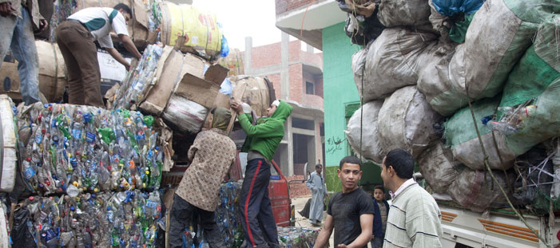
Afval
Hoe kom je eraan?
Wat moet je ermee?

Slide 2
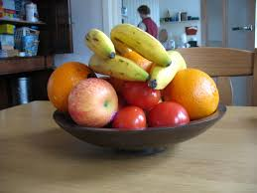
Waar komt het afval vandaan?
Produceert de natuur afval?
Produceert de mens afval?
Wat gebeurt er met natuurlijk afval?
Wat gebeurt er met niet-natuurlijk afval?
Kijk naar een schaal groenten-fruit die vergaat

Slide 3
Onderscheid in twee soorten afval
Organismen produceren organisch afval
Organisch afval is biologisch afbreekbaar
Organisch afval verdwijnt vanzelf
Menselijk organisme maakt ook niet-organisch afval
Niet organisch afval is niet biologisch afbreekbaar
Niet organisch afval verdwijnt niet vanzelf
Wat zijn voorbeelden van organisch en niet-organisch afval?

Slide 4
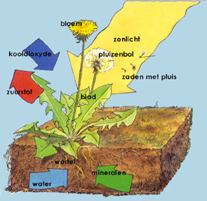
Hoe ontstaat organisch afval?
Planten groeien door fotosynthese
Andere organismen eten planten
Organismen kunnen leven en groeien omdat er planten zijn

Slide 5
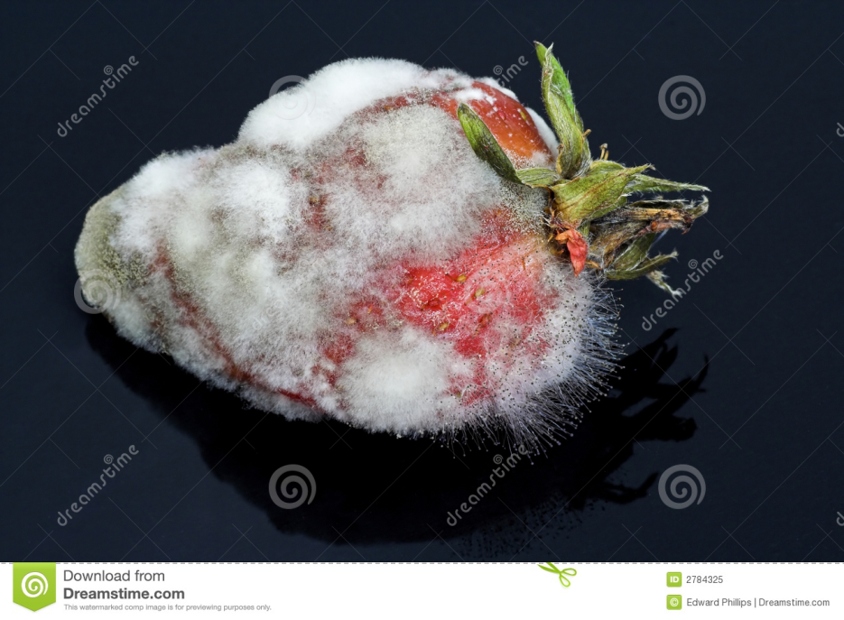
Hoe verdwijnt organisch afval?
Organismen produceren organisch afval: drollen en dode lichamen
Afval wordt afgebroken door schimmels-bacteriën
Die heten daarom reducenten

Slide 6
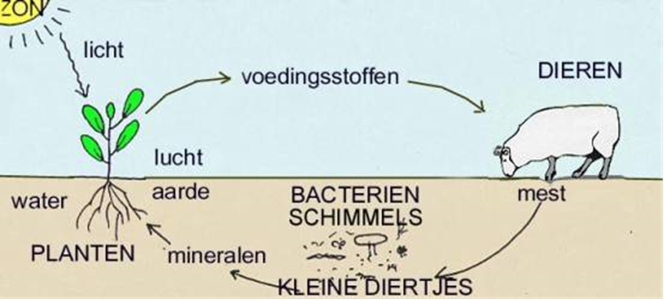
Kringloop van stoffen
Producenten: planten maken organisch materiaal
Consumenten: dieren eten planten
Reducenten: schimmels en bacteriën die organisch materiaal afbreken

Slide 7
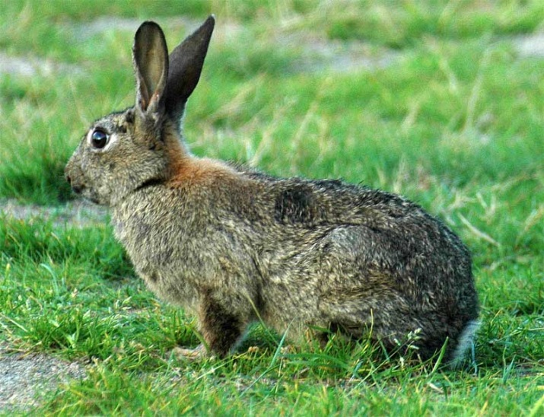
Afbraak van organisch materiaal
Schimmels en bacteriën leven van de organische stoffen van dode organismen
De mineralen komen in de bodem terecht als voedsel voor de planten
Biologische afbraak van een konijn

